Slide 1
Lleva el nombre del Maestro
Letra: Lydia Baxter
Música: William H. Doane

Slide 2
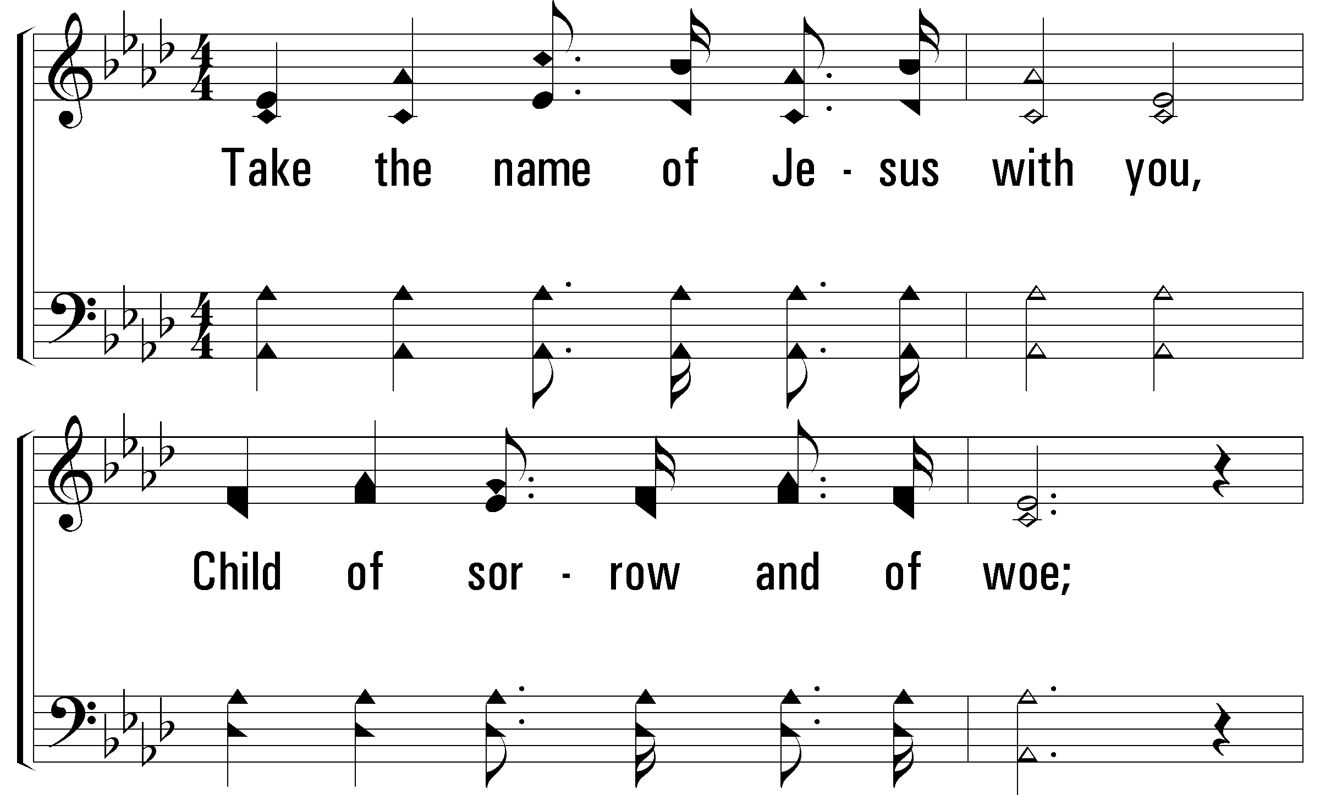
Lle - va el nom - bre del Ma - es - tro,
Oh hi - jo del do - lor y a - fán;
Notes:
2400x1950x611/pftl-611-001.png

Slide 3
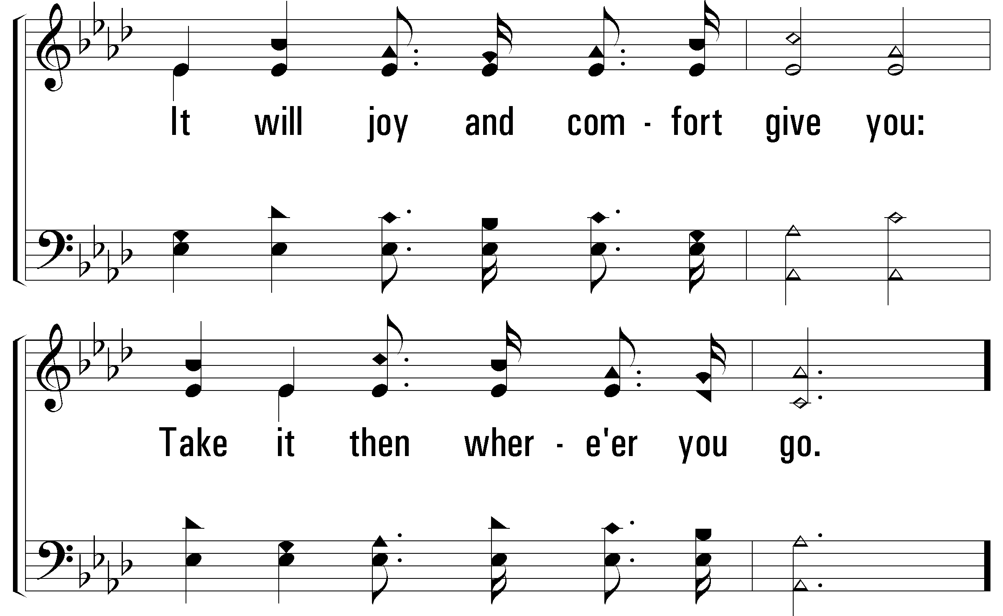
A cual - quier lu - gar que va - yas
Paz y go - zo te da - rá.
Notes:
2400x1950x611/pftl-611-002.png

Slide 4
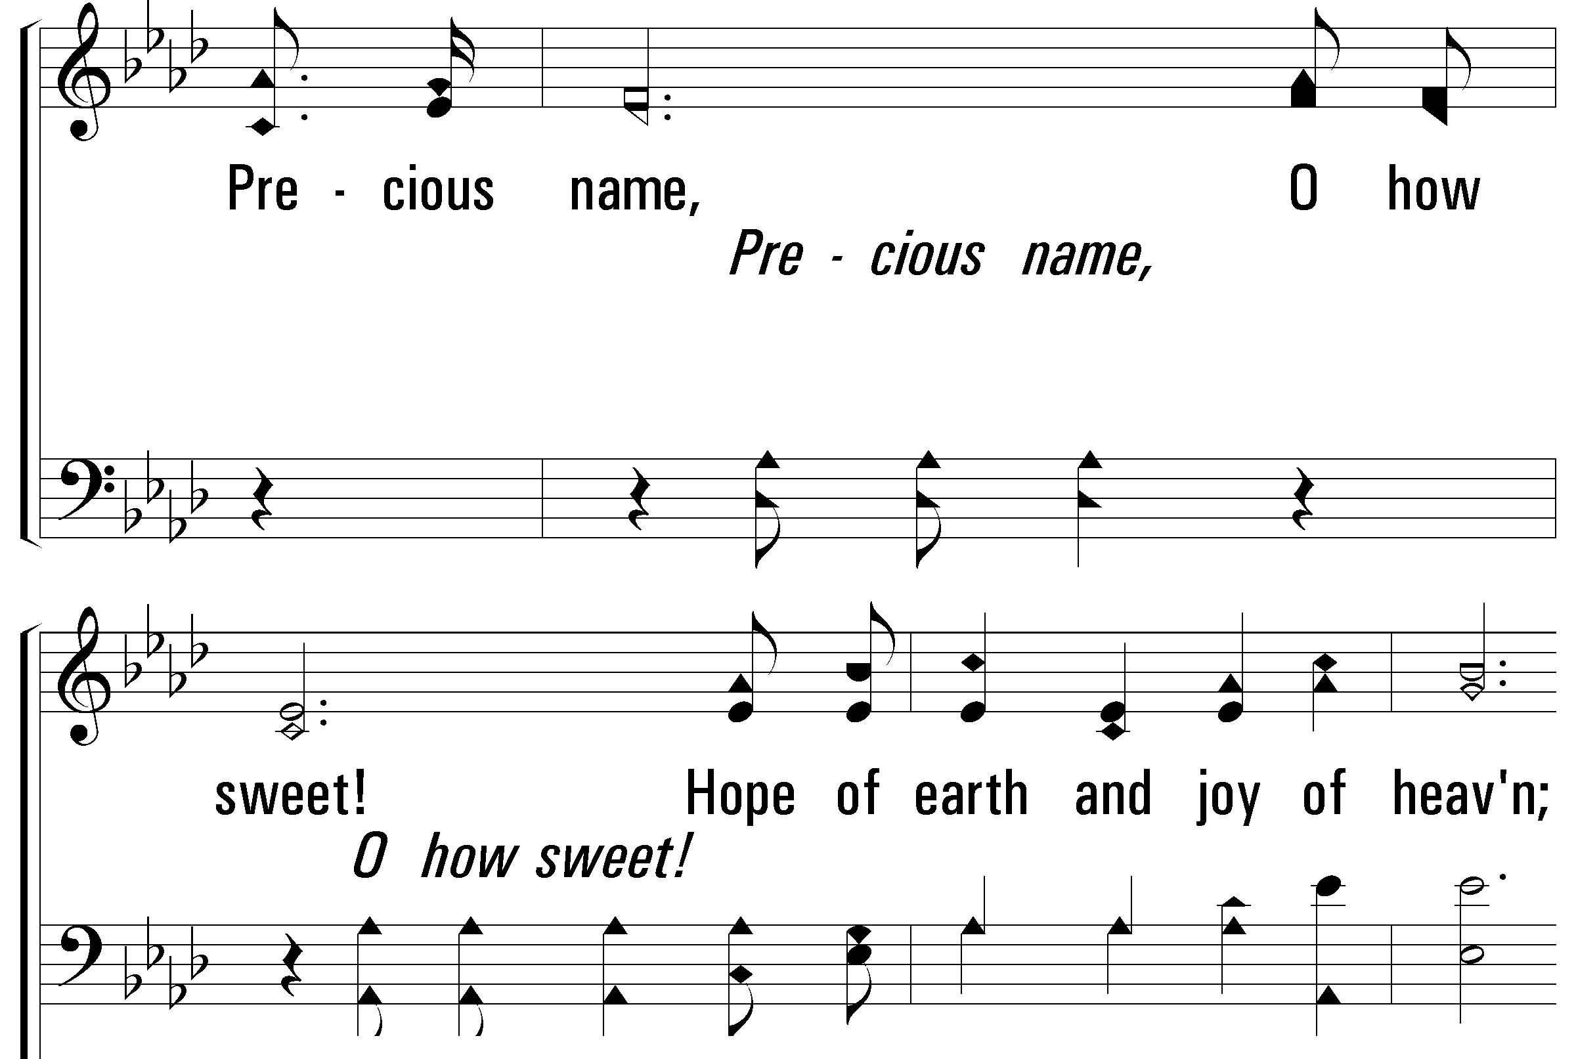
Nom - bre dul - ce es Je-
Nom - bre dul-
sús, La es - pe - ran - za de sa - lud;
ce es Je - sús,
Notes:
2400x1950x611/pftl-611-003.png

Slide 5
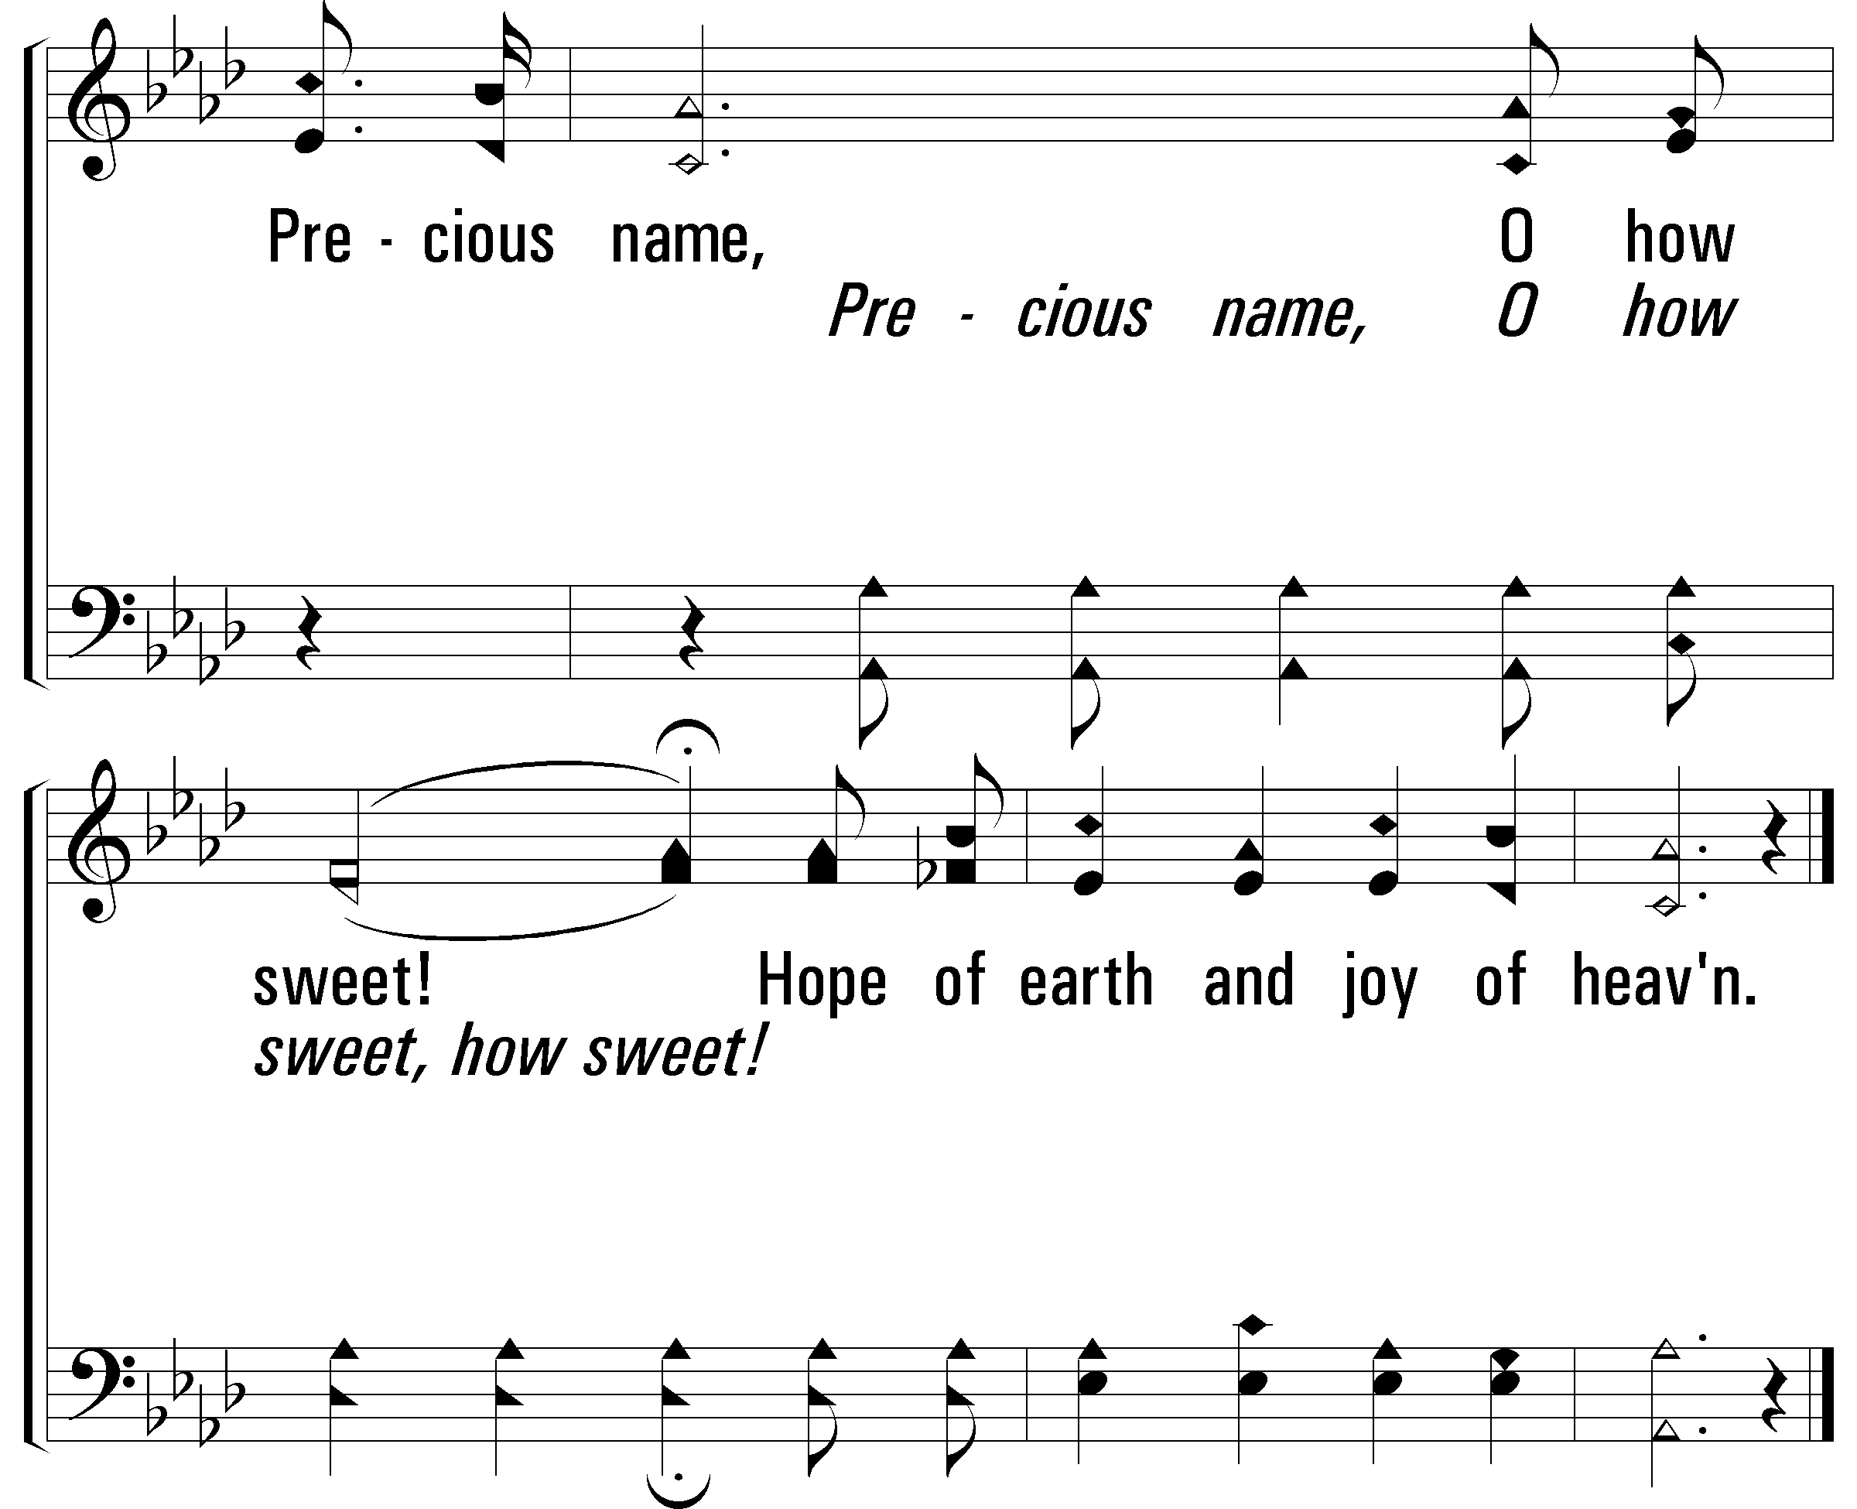
En Su nom - bre ha - lla-
En Su nom-
rás La di - vi - na ple - ni - tud.
bre ha - lla - rás
Notes:
2400x1950x611/pftl-611-004.png

Slide 6
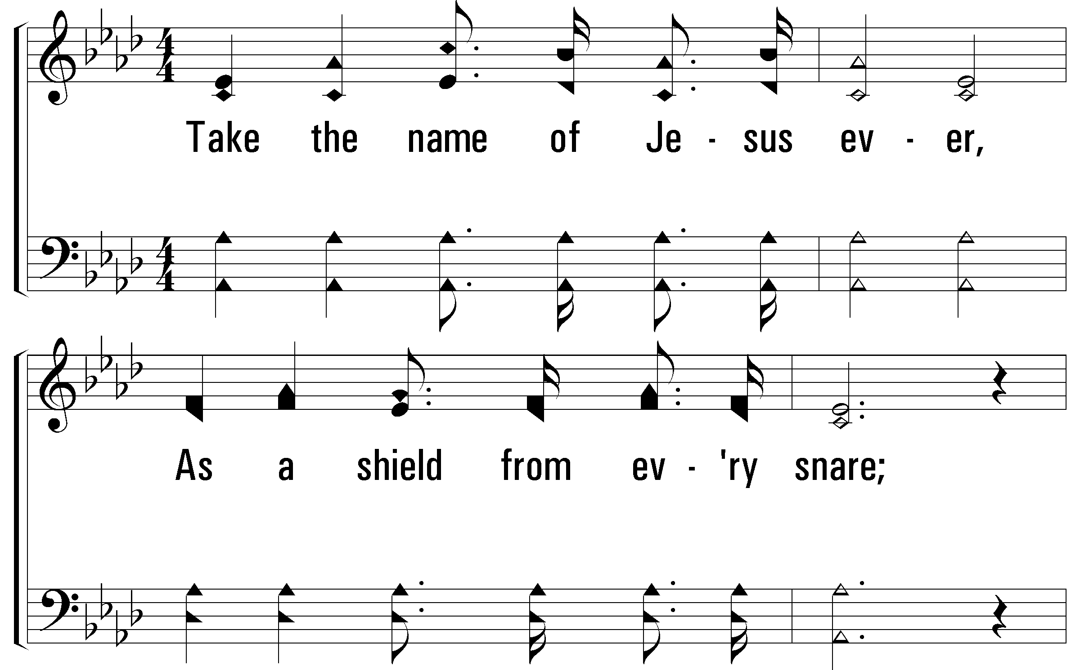
An - da siem - pre con Su nom - bre;
Es tu fir - me pro - tec - ción.
Notes:
2400x1950x611/pftl-611-005.png

Slide 7
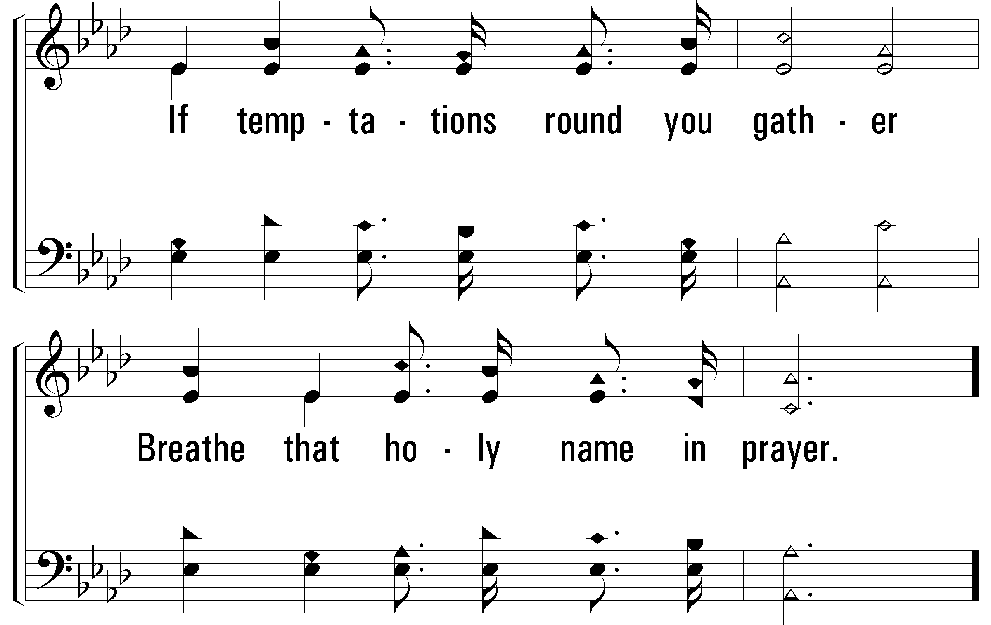
Si la ten - ta - ción te a - se - dia,
Di Su nom - bre en o - ra - ción.
Notes:
2400x1950x611/pftl-611-006.png

Slide 8
Nom - bre dul - ce es Je-
Nom - bre dul-
sús, La es - pe - ran - za de sa - lud;
ce es Je - sús,
Notes:
2400x1950x611/pftl-611-003.png

Slide 9
En Su nom - bre ha - lla-
En Su nom-
rás La di - vi - na ple - ni - tud.
bre ha - lla - rás
Notes:
2400x1950x611/pftl-611-004.png

Slide 10
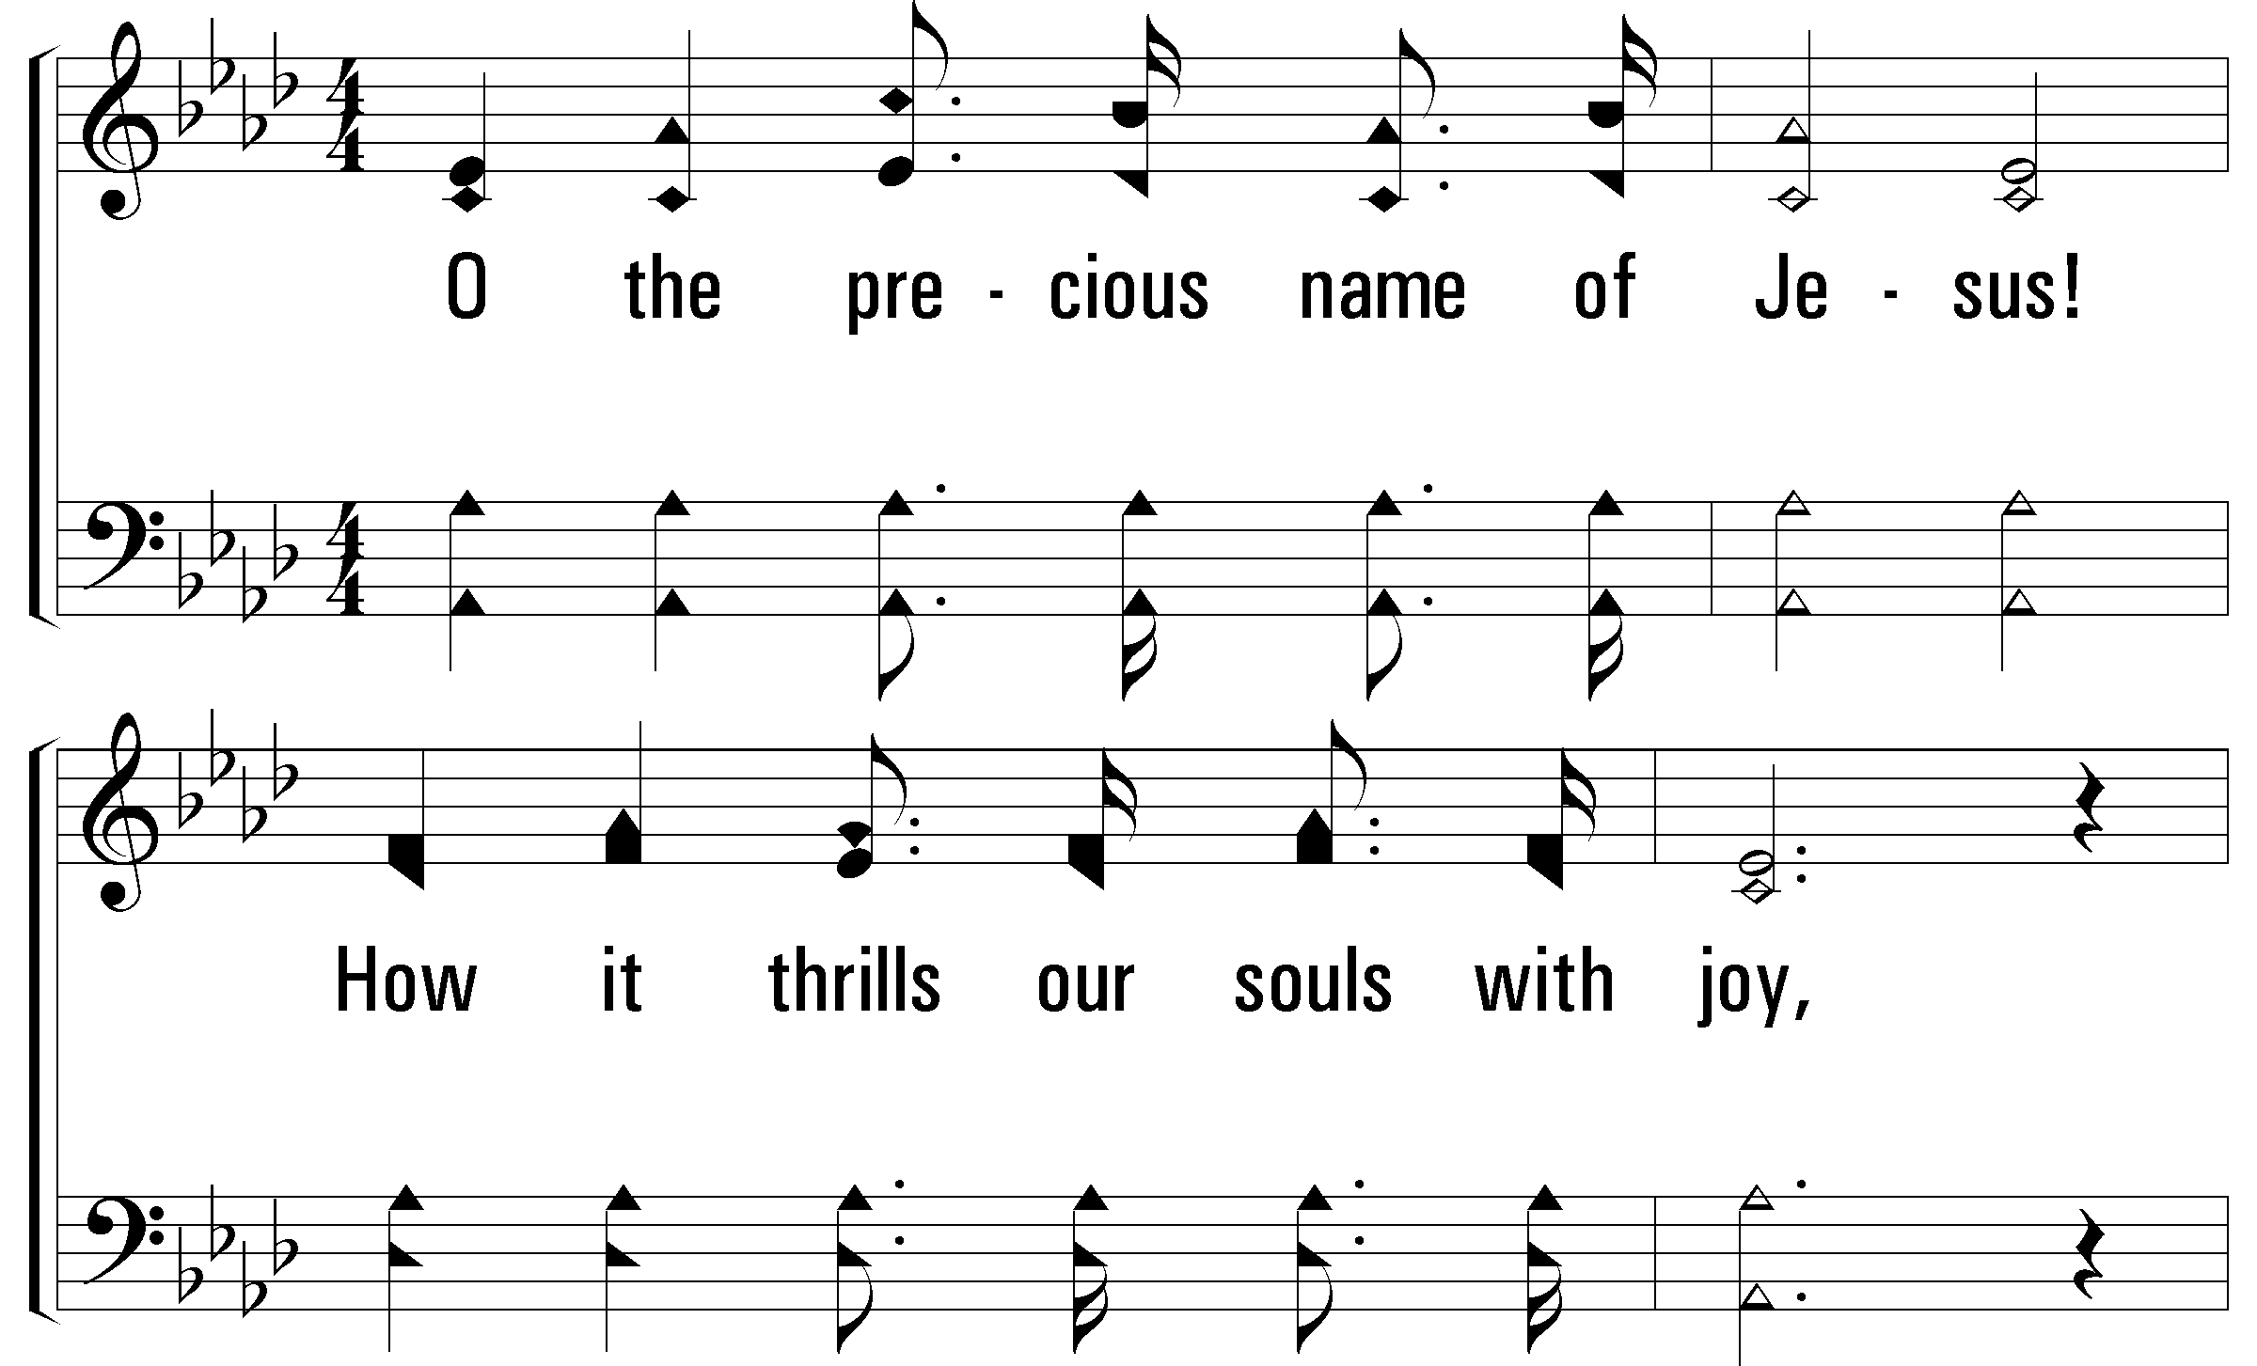
¡Oh, qué nom - bre más pre - cio - so!
Go - zo a nues - tra al - ma da
Notes:
2400x1950x611/pftl-611-009.png

Slide 11
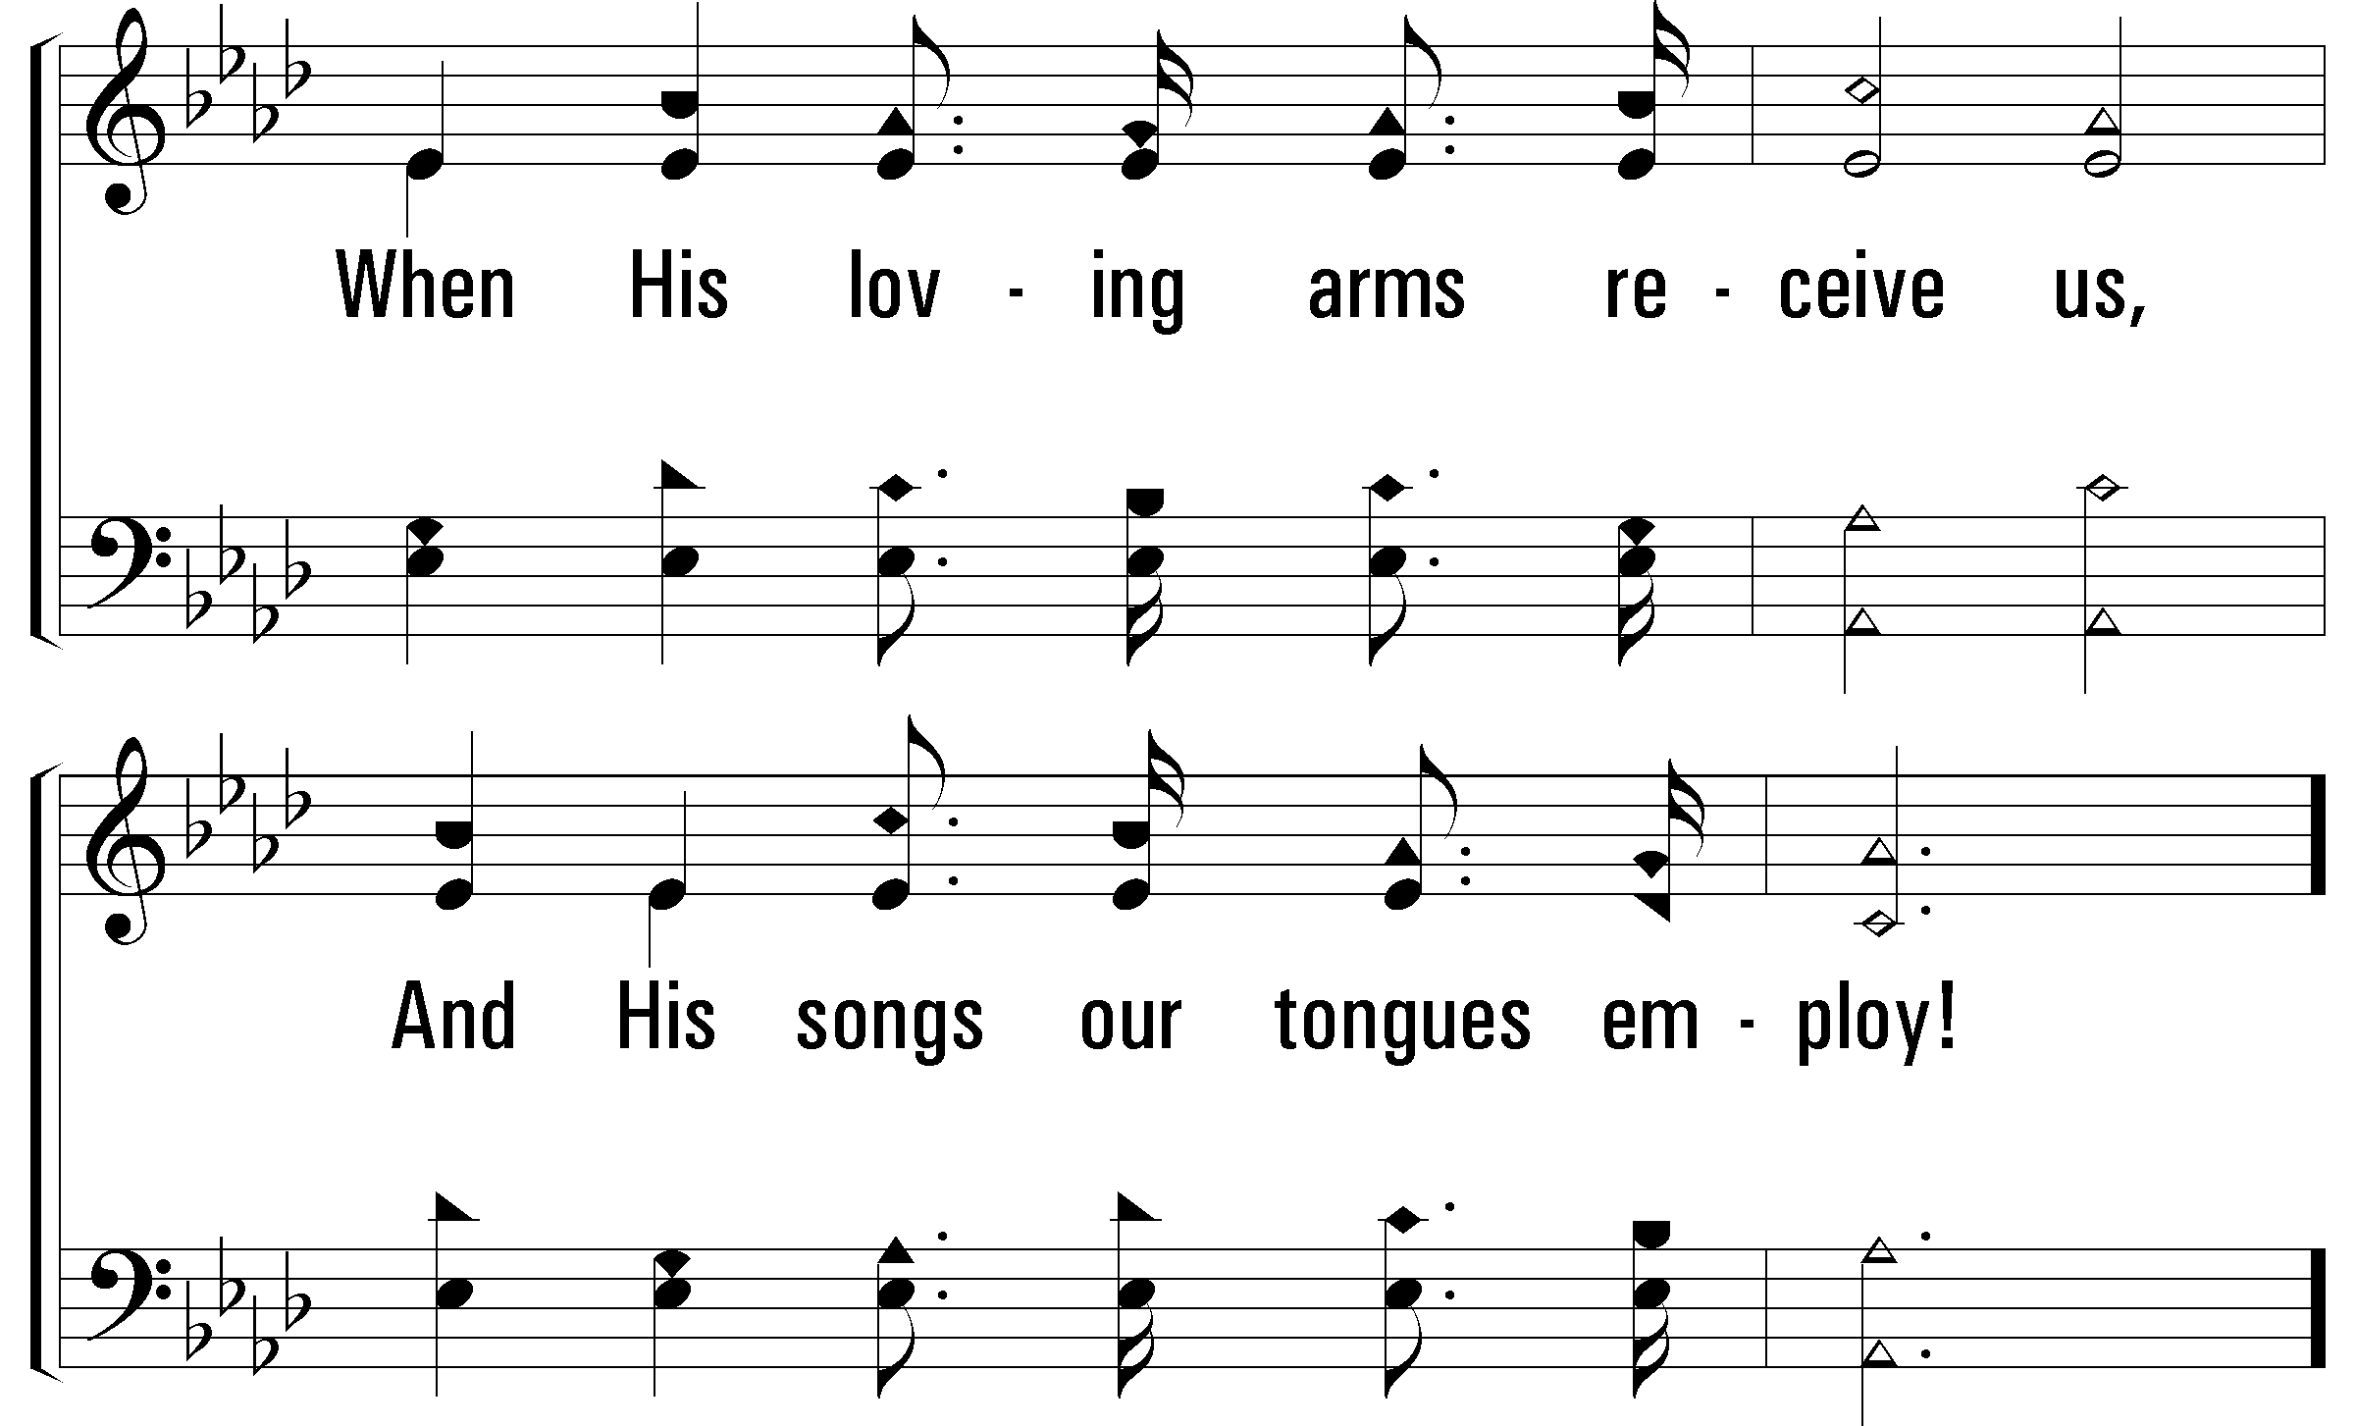
En Su a - mor ser re - ci - bi - dos,
Y Sus can - tos en - to - nar.
Notes:
2400x1950x611/pftl-611-010.png

Slide 12
Nom - bre dul - ce es Je-
Nom - bre dul-
sús, La es - pe - ran - za de sa - lud;
ce es Je - sús,
Notes:
2400x1950x611/pftl-611-003.png

Slide 13
En Su nom - bre ha - lla-
En Su nom-
rás La di - vi - na ple - ni - tud.
bre ha - lla - rás
Notes:
2400x1950x611/pftl-611-004.png

Slide 14
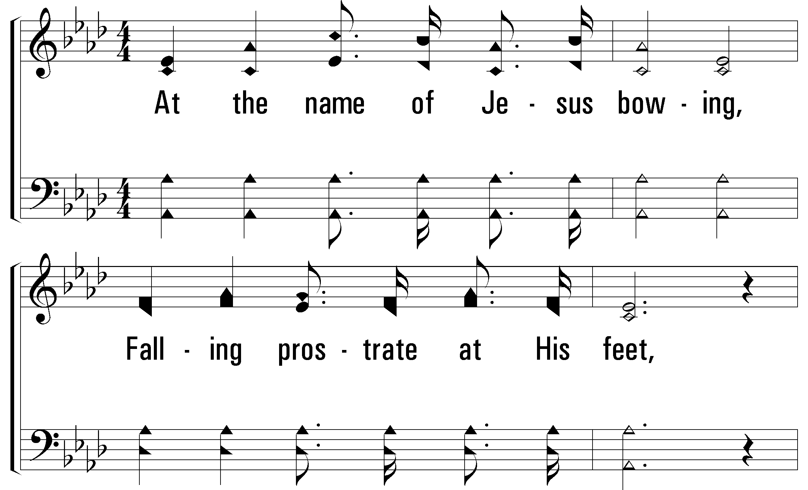
An - te el Nom - bre, a - rro - di - lla - dos,
A - do - ran - do en hu - mil - dad,
Notes:
2400x1950x611/pftl-611-013.png

Slide 15
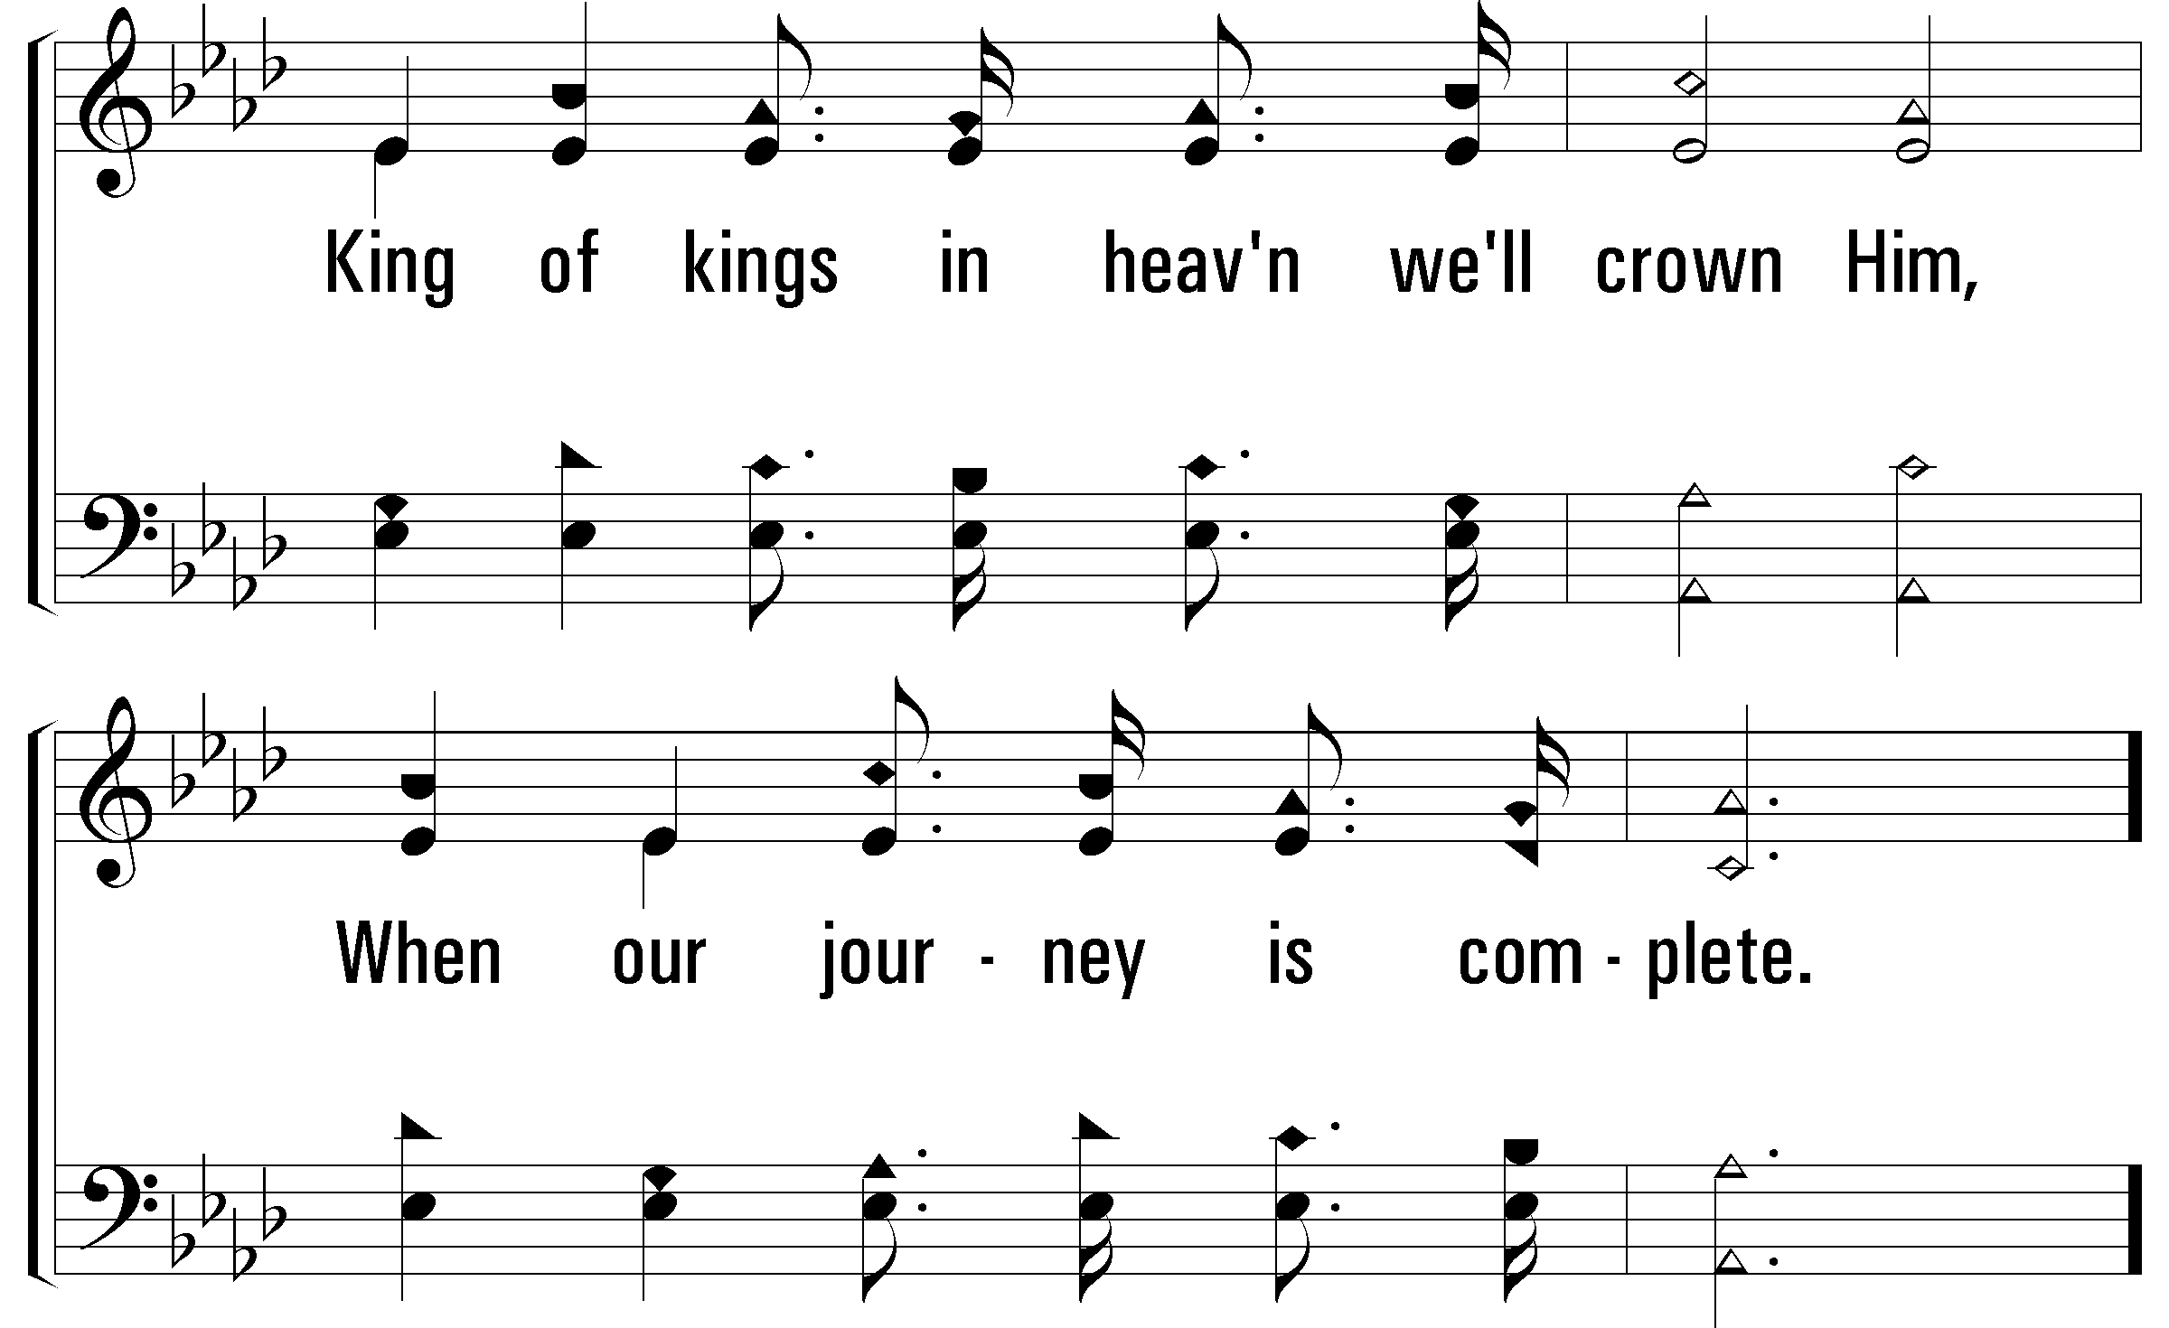
Por Se - ñor lo a - cla - ma - re - mos
Al lle - gar a nues - tro ho - gar.
Notes:
2400x1950x611/pftl-611-014.png

Slide 16
Nom - bre dul - ce es Je-
Nom - bre dul-
sús, La es - pe - ran - za de sa - lud;
ce es Je - sús,
Notes:
2400x1950x611/pftl-611-003.png

Slide 17
En Su nom - bre ha - lla-
En Su nom-
rás La di - vi - na ple - ni - tud.
bre ha - lla - rás
Notes:
2400x1950x611/pftl-611-004.png

